Slide 1
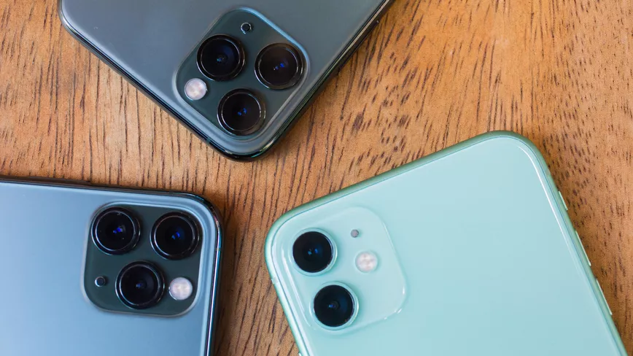
APPLE STORE

Slide 2
NỘI DUNG
PHÂN TÍCH HỆ THỐNG
DEMO

Slide 3
PHÂN TÍCH HỆ THỐNG
PHÂN TÍCH CHỨC NĂNG
PHÂN TÍCH DATABASE
THIẾT KẾ MÀN HÌNH

Slide 4
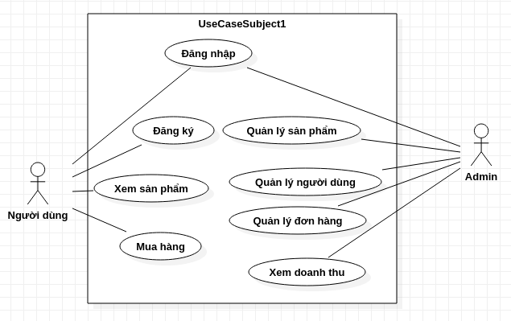
PHÂN TÍCH CHỨC NĂNG

Slide 5
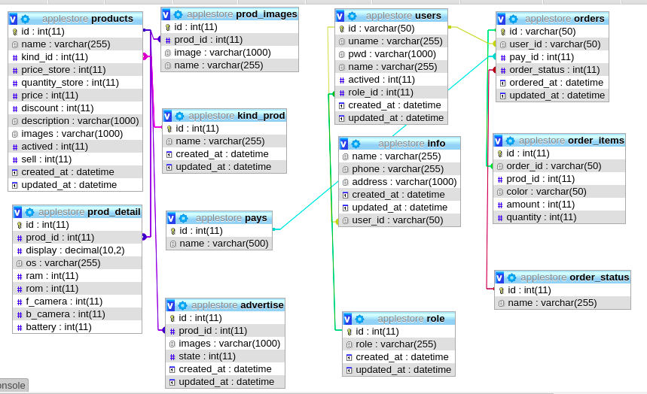
PHÂN TÍCH DATABASE

Slide 6
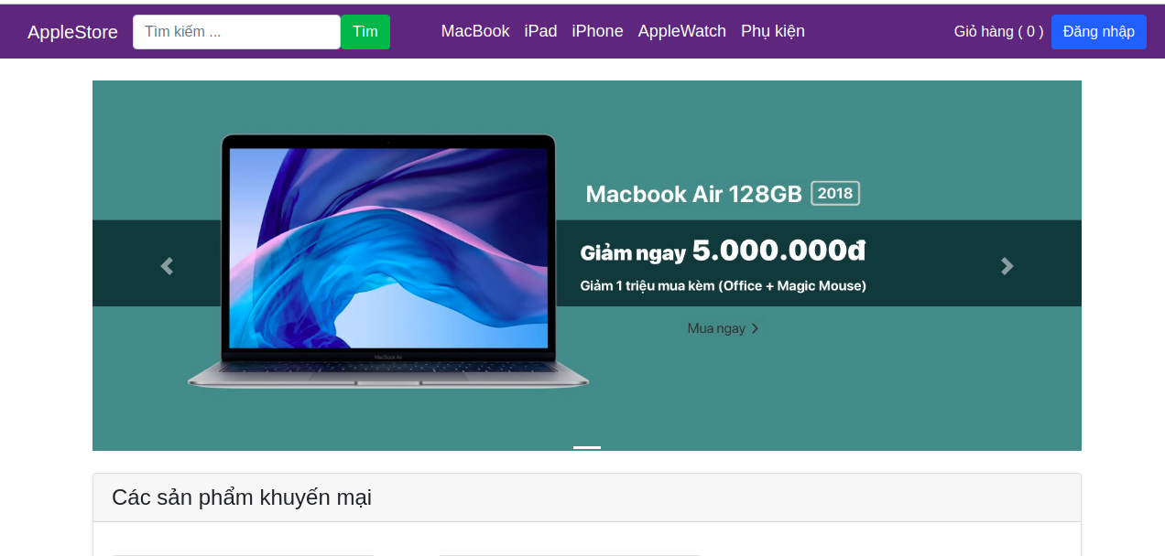
THIẾT KẾ MÀN HÌNH

Slide 7
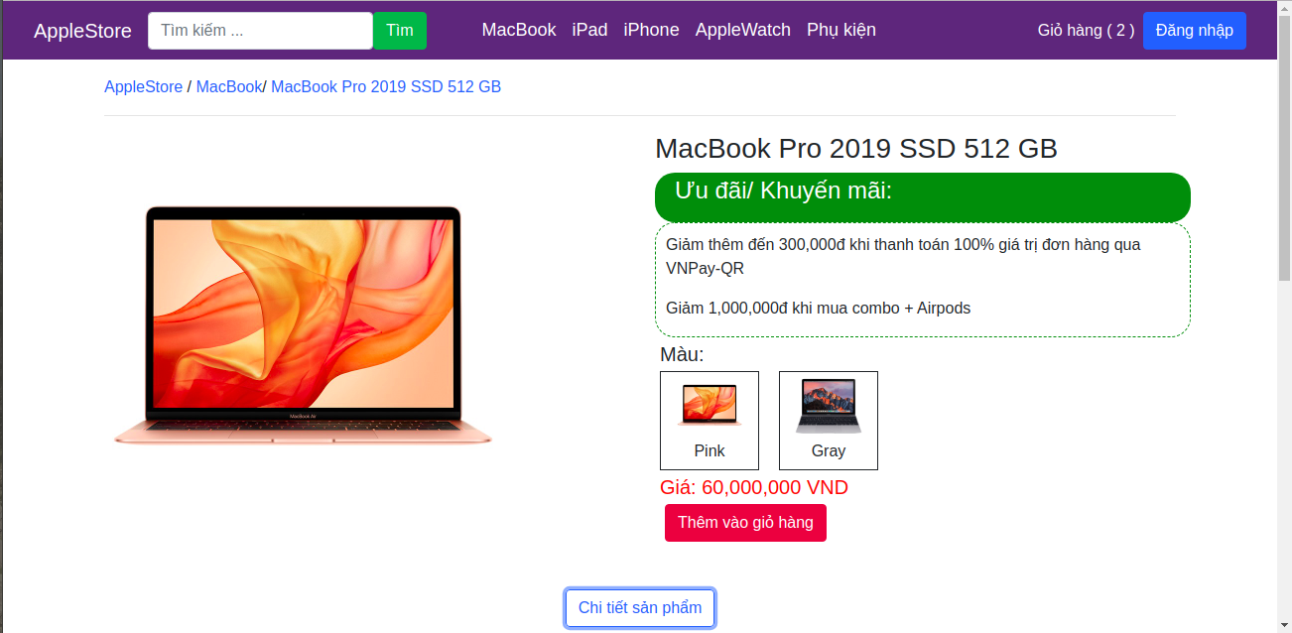
THIẾT KẾ MÀN HÌNH

Slide 8
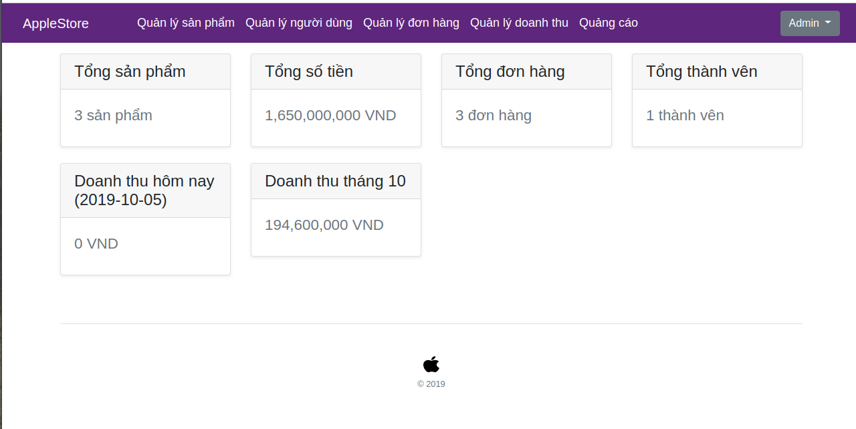
THIẾT KẾ MÀN HÌNH

Slide 9
DEMO

Slide 10
THANK FOR WATCHING

